Slide 1


2018–2019 m. (1-9 mėn.)
TURIZMO STATISTIKA*
*Statistikos departamento duomenimis

Slide 2
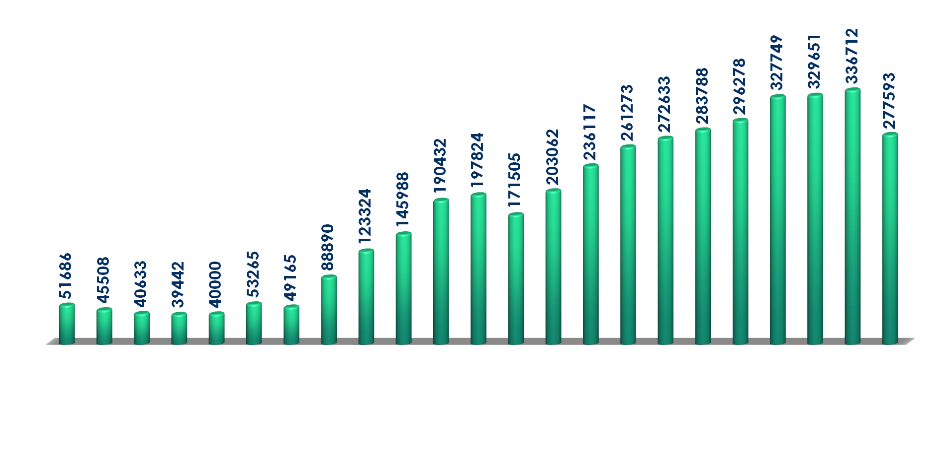
Turistų skaičius 1997-2019 m. (1-9 mėn.)

Slide 3
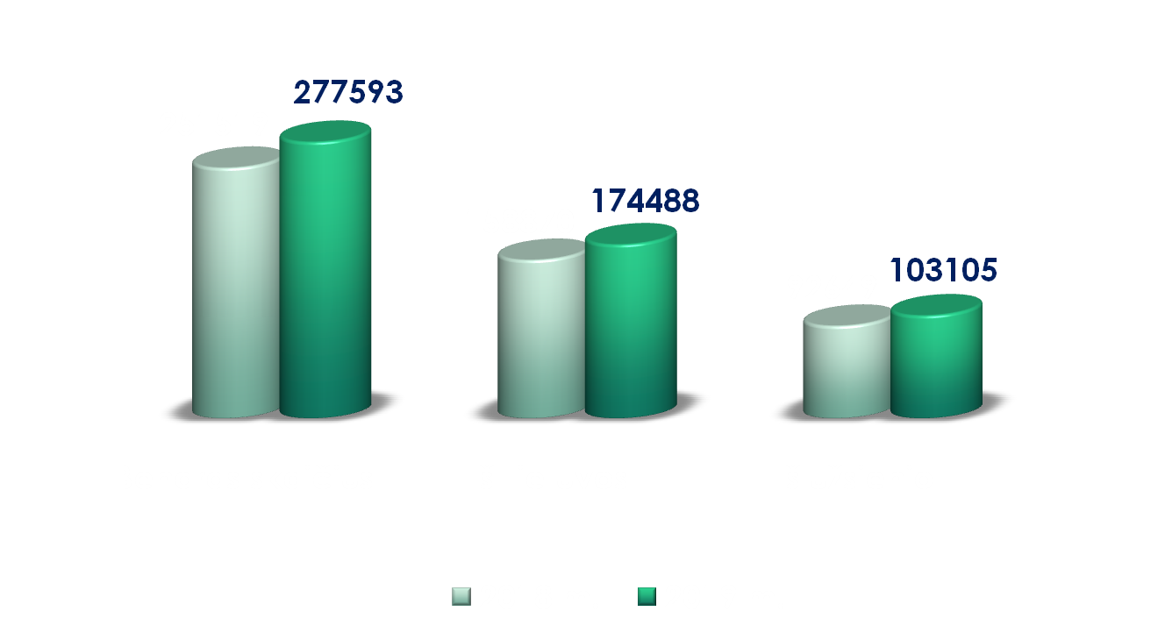
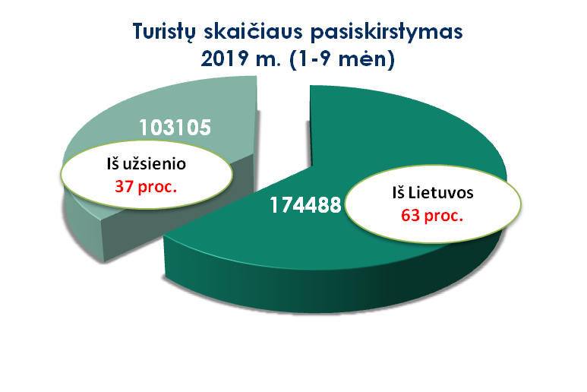
Turistų skaičiaus kitimas
2018-2019 m. (1-9 mėn.)
+10,4 proc.
+9,8 proc.
+11,3 proc.

Slide 4
TURISTŲ IŠ UŽSIENIO SKAIČIAUS KITIMAS
2018-2019 M. (1-9 MĖN.)
+13%
+8,6%
+9,1%
+6,2%
+23,8%

Slide 5
NAKVYNIŲ SKAIČIAUS KITIMAS
2018-2019 M. (1-9 MĖN.)
+10,6 proc.
+14,2 proc.
+7,6 proc.

Slide 6
NAKVYNIŲ SKAIČIAUS KITIMAS
2018-2019 M. (1-9 MĖN.)
+3,9%
+1,5%
-0,02%
+15,7%
+13,8%
+15,5%

